Slide 1
Implementarea eficientă a unui server Web. Studii de caz și analiza performanței
Eduard Budaca
coordonator științific Conf. Dr. Sabin-Corneliu Buraga
Notes:
Mă numesc Eduard Budaca
această lucrare prezintă implementarea unui server Web propriu

Slide 2
Prezentarea generală a lucrării
Krait
server Web pentru limbajul Python, implementat în C++
suportul protocoalelor HTTP și WebSocket
template-uri (machete de vizualizare) originale
motivația principală: cantitatea mare de cunoștințe specifice necesară folosirii serverelor Web existente
demarat pentru Rețele de Calculatoare, Tehnologii Web
Notes:
Numele serverului este Krait
Serverul este scris în limbajul C++
Script-urile la nivel de server sunt scrise în limbajul Python
Important, acest server nu este specializat pentru o aplicație Web anume
pe lângă implementarea originală a server-ului, limbajul de template-uri este de asemenea propriu
Ca o distincție importantă, acest server nu este un înveliș peste biblioteci Python,
ci o implementare nouă, în cod nativ, a protocolului HTTP și a celorlaltor componente.

Slide 3
Arhitectura și implementarea serverului Web
Notes:
În continuare, voi prezenta arhitectura și implementarea acestui proiect.

Slide 4
Arhitectura serverului Web
implementare în C++, cu:
Python 2.7
OpenSSL
arhitectură: forking la cerere
avantaje: implementare simplă
dezavantaje: latență ușor crescută a răspunsului (optimizări ale fork-ului)
Notes:
Limbaje: părțile care au putut fi implementate în limbaj nativ, au fost implementate în C++ (pentru performanță – codul compilat este strict mai rapid decât cel interpretat)
Python 2.7 a fost ales din cauza largii răspândiri și disponibilității pe o largă varietate de sisteme.
Interfața cu biblioteca de TLS/SSL (deocamdată, OpenSSL) este proiectată pentru ca aceasta să fie ușor de înlocuit
Separarea environmentulrilor de Python: securitate, dar și așa-numitul Global Interpreter Lock, care interzice concurența a două fire de execuție care rulează cod Python
Implementare simplă: se evită cazuri complexe de sincronizare, planificare, și transfer al conexiunilor TCP
Latență ușor crescută: doar crearea unui nou proces, sistemele Linux moderne folosesc memorie Copy On Write pentru procesele rezultate dintr-un fork.
Un proces per socket (conexiune TCP): implicit conexiunea este refolosită pentru cereri viitoare

Slide 5
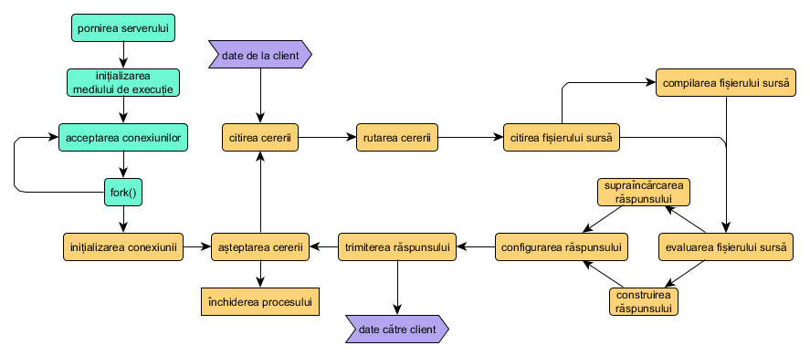
Arhitectura serverului Web
părinte
descendent
date

Slide 6
Arhitectura serverului Web
Serverul WebSocket
modelul bidirecțional vs client - server
poate fi mai mai eficient
procesarea mesajelor: sincronă sau asincronă

Slide 7
Interfața de programare și fișierele template
Notes:
În continuare voi prezenta interfețele folosite de dezvoltatori pentru implementarea aplicațiilor Web

Slide 8
Interfața de programare
scopul principal: utilizarea simplă
pachetul „krait”
câmpurile „request”, „response”, „extra_headers”
modulele „config”, „cookie”, „mvc”, „websockets”
configurarea serverului: fișier executabil
configurații diferite pentru mediul de test
parametri obținuți din fișiere, variabile de mediu, etc.
Notes:
krait.request accesează cererea HTTP
krait.response suprascrie răspunsul
krait.extra_headers adaugă câmpuri antet
config: interfața de configurare a serverului Web
mvc: susține controller-ele MVC
cookie: modul utilitar pentru utilizarea cookie-urilor HTTP
websockets: interfața pentru protocolul WebSocket

Slide 9
Limbajul fișierelor template
inspirat din sintaxa Razor; compatibil cu limbajul Python
@expresie, @!expresie (terminate cu un caracter alb sau „@”)
cu, respectiv fără, sanitizarea caracterelor speciale din HTML
@{ cod Python }
@if condiție:, @else:, @/if, @for variabile in iterabil:, @/for
@import expresie-view, @import-ctrl expresie-controller
@@ pentru afișarea unui caracter literal „@”
Notes:
@... vs @!...: diferența este că cea de-a doua nu sanitizează caracterele speciale HTML din valoarea expresiei afișate
@import...: aceste instrucțiuni sunt terminate, la fel, cu un caracter alb sau cu un „@”
@import-ctrl: include în pagină view-ul unui controller

Slide 10
Automatul de analiză text
automat determinist, performant și generic
stări clasice; tranziții complexe (la condiția execuției, în momentul execuției, pentru obținerea stării următoare și consumul caracterului)
utilitate principală: elaborarea parser-elor
cel puțin la fel de expresiv ca un parser LR(1)
poate analiza și limbaje non-LR(k)
s-au create trei parsere, care analizează:
cererile HTTP
limbajul de template
o parte din sintaxa limbajului Python

Slide 11
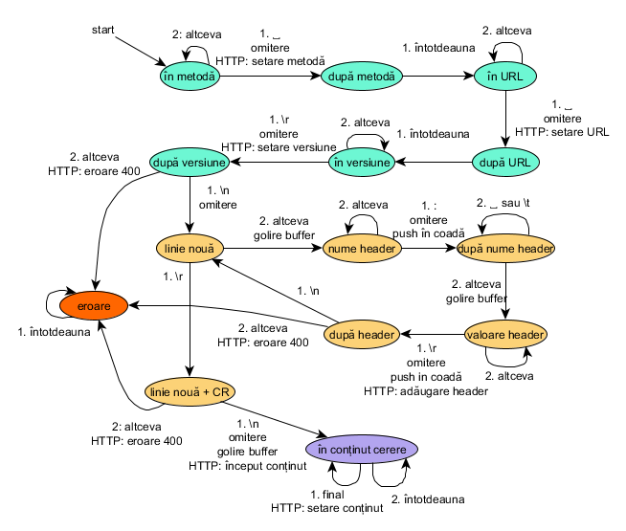
Automatul de analiză text – parserul HTTP
prima linie
anteturi
conținut
eroare

Slide 12
Studii de caz

Slide 13
Comparații cu alte servere
comparație cu Django și Flask la implementarea unei pagini similare
implementarea aplicației Web în aceste framework-uri: mai dificilă
mai multe concepte
configurarea mai complexă
câteva funcționalități mai avansate în aceste framework-uri, dar se adaugă complexitate sistemului și concepte de învățat
Notes:
Avantaje: Mai multe detalii și justificare în lucrarea de licenta
Dezavantaje: echilibru dintre simplitatea interfetei si functiile disponibile

Slide 14
Comparații cu alte servere
teste de performanță față de serverele implicite ale Flask și Django:
10 procese, 8000 de cereri pentru o pagină Web
Krait este cu 14% mai rapid decât Django și 22% mai rapid decât Flask
Flask: erori în procesele client pentru 8000 de cereri, => extrapolare de la 7200 de cereri
Implementare | Timp total | Timp per cerere
Krait | 38s | 4.75ms
Django | 43.7s | 5.45ms
Flask | 46.4s | 5.8ms

Slide 15
Studiu de caz 1. Two Stones
implementat pentru materia Tehnologii Web
joc de strategie pentru mai mulți jucători
se confruntă câte doi jucători, prin Internet (nu local)
comunicare prin API pentru configurare; prin WebSocket pentru joc

Slide 16
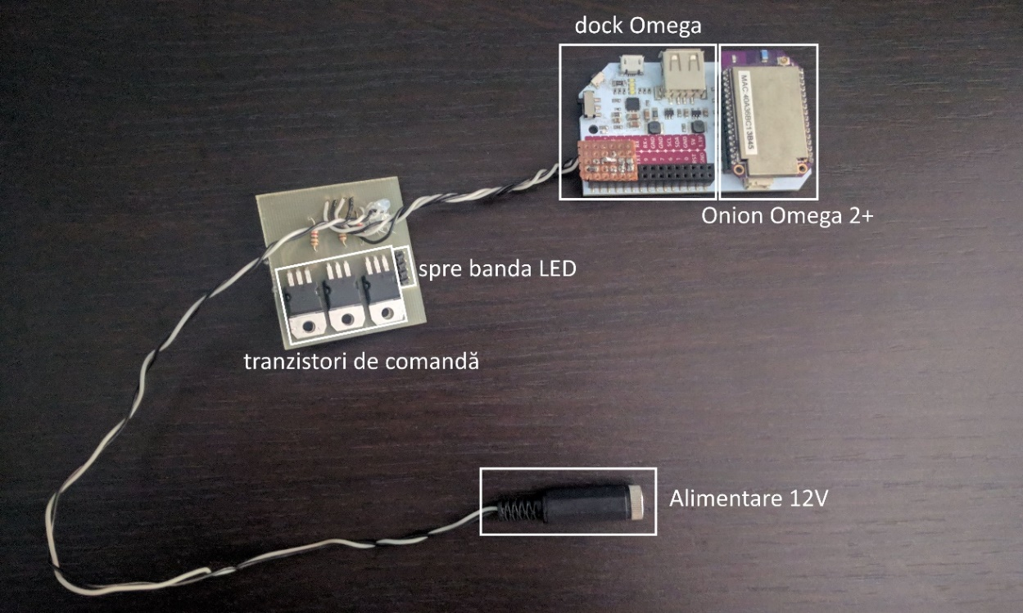
Studiu de caz 2: Interfață de control a LED-urilor RGB
rulează pe o plăcuță Onion Omega 2 Plus (resurse limitate, < Raspberry Pi 1 Model A, << Zero)
o aplicație Web controlează LED-urile după sunetele unei melodii
comunicarea cu serverul: prin WebSocket

Slide 17
Studiu de caz 2: Interfață de control a LED-urilor RGB
[Videoclip demo]

Slide 18
Concluzii
server Web performant
interfață capabilă și ușor de folosit
aplicații incompatibile cu modelul client-server, prin WebSocket
limbaj de template ușor de citit, compilabil
automatul reutilizabil ca bază în parsere
utilitatea serverului la aplicații Internet Of Things

Slide 19
Întrebări și răspunsuri
Mulțumesc pentru atenție.

